Slide 1




Environnement
Carrières & Matériaux
L’EXPERTISE
AU SERVICE DE VOS PROJETS
18 novembre 2021

Slide 2

PLAN DE LA PRESENTATION
Présentation du bureau d’études ENCEM
Zoom sur l’actualité des déchets
Sortie du statut de déchet
Traçabilité des déchets, des terres excavées et des sédiments
Installations de Stockage de Déchets Inertes (ISDI)

Slide 3

NOS CHIFFRES CLÉS
NOS
POINTS FORTS
EXPERTISE
RÉACTIVITÉ
PROXIMITÉ
NOTRE ENGAGEMENT
Labellisé
au titre de notre
démarche RSE

Slide 4

4 RÉGIONS
L’ ORGANISATION
RÉGION NORD-CENTRE
ORLÉANS / PARIS
Responsable régionale :
Hélène LEJEUNE
Tél. 06 23 89 84 39 helene.lejeune@encem.com
RÉGION GRAND-OUEST
BORDEAUX / NANTES
Responsable régionale :
Marie-Laure MOREAU
Tél. 06 17 93 83 85
marie-laure.moreau@encem.com
RÉGION GRAND-EST
NANCY / STRASBOURG
Responsable régionale :
Roxane TOURNY
Tél. 06 23 89 84 35
roxane.tourny@encem.com
RÉGION GRAND-SUD
LYON / MONTPELLIER
Responsable régional :
Lydérick DE WEVER
Tél. 06 23 89 84 38
lyderick.dewever@encem.com

Slide 5
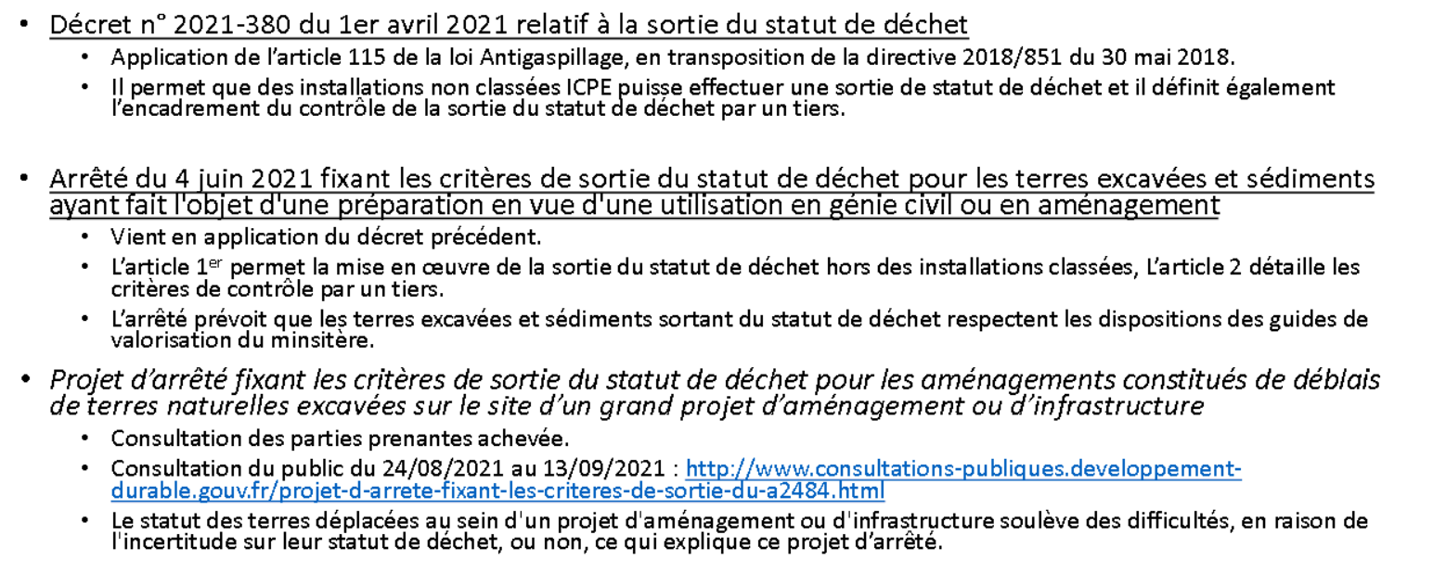
SORTIE DU STATUT DE DECHET
ministère.

Slide 6
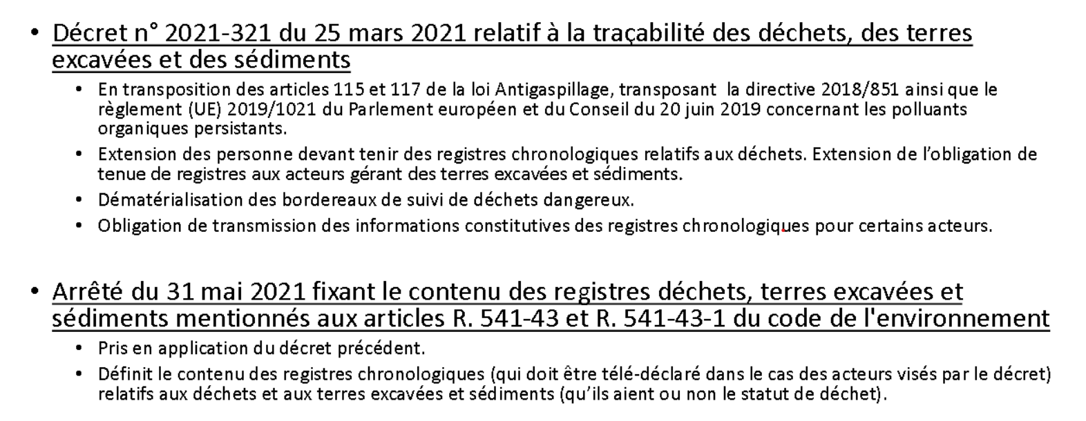
TRACABILITE DES DECHETS, DES TERRES EXCAVEES ET DES SEDIMENTS
s

Slide 7
TRACABILITE DES DECHETS, DES TERRES EXCAVEES ET DES SEDIMENTS
 |  | Entreprise de travaux Bâtiment/déconstruction/TP | Plateforme recyclage | Installation de stockage des déchets inertes ISDI | Installation de stockage des déchets non dangereux ISDND
Registre pour : déchets dangereux POP « polluants organiques persistants », déchets non dangereux/ amiante entrants dans ISDND | ENTRANTS |  | Registre des déchets dangereux entrants dans Plateforme recyclage R 541-43
 | SORTANTS | Registre déchets dangereux sortants du chantier établi par l'entreprise pour le MOA R 541-43 | Registre déchets dangereux sortants de la Plateforme recyclage R 541-43 |  | Registre des déchets non dangereux/amiante entrants dans ISDND R 541-43
Registre terres excavées | ENTRANTS | Registre terres excavées entrantes (remblais) si > 500m3 R 541-43-1 | Registre terres excavées entrantes Plateforme recyclage R 541-43-1 | Registre terres excavées entrantes ISDI R 541-43-1
 | SORTANTS | Registre terres excavées sortantes du chantier établi par l'entreprise pour le MOA si >500 m3 R 541-43-1 | Registre terres excavées sortantes Plateforme recyclage R 541-43-1

Slide 8
CONTENU DES REGISTRES
Déchets dangereux et POP/déchets non dangereux/amiante entrants dans ISDND |  | Terres excavées
Chantier bâtiment/déconst/TP, PF recyclage, ISDND |  | Chantier bâtiment/déconst/TP, PF recyclage, ISDI
Le registre des déchets entrants | Le registre des déchets sortants | Le registre des terres excavées entrantes Pour les chantiers, seulement si > 500 m3 | Le registre des terres excavées sortantes Pour les chantiers, seulement si > 500 m3
Date de réception | Date d'évacuation | Date de réception | Date d'évacuation
Dénomination, nature et quantité | Dénomination, nature et quantité | Dénomination, nature et quantité | Dénomination, nature et quantité
 |  | Analyses chimiques | Analyses chimiques
Coordonnées transporteur | Coordonnées transporteur | Coordonnées transporteur | Coordonnées transporteur
Le traitement prévue sur site | Le traitement prévue sur le site de destination | Le traitement prévue sur site | Le traitement prévue sur le site de destination
L’origine/producteur du déchet | L’origine/producteur du déchet | L’origine/producteur du déchet | L’origine/producteur du déchet
 |  | Parcelles cadastrales du lieu de production | Parcelles cadastrales du lieu de production
 | La destination du déchet |  | La destination du déchet
 |  |  | Parcelles cadastrales du lieu de destination

Slide 9
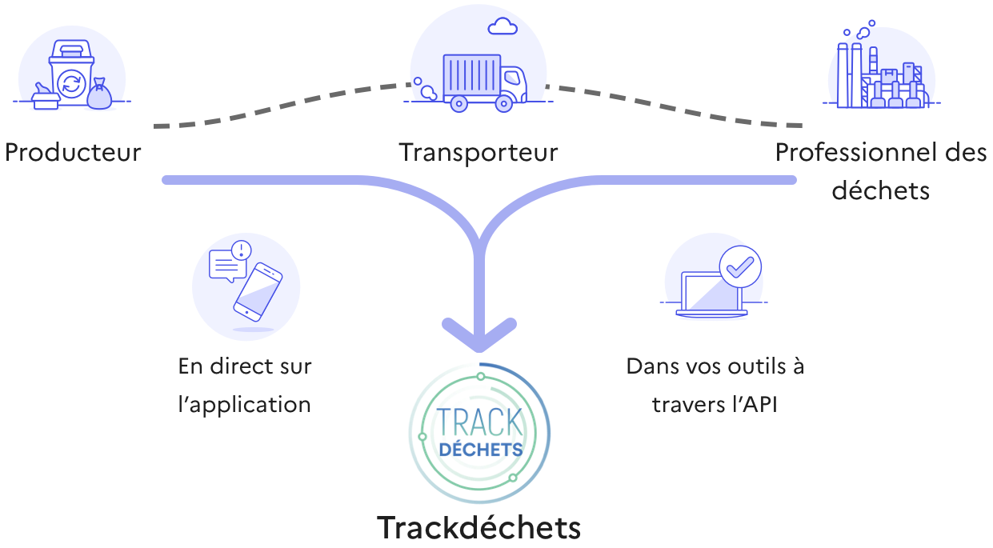
TRACKDECHETS
Phase de test de Trackdéchets pour la traçabilité des déchets
Trackdéchets, outil de dématérialisation des BSD dangereux développé par le Ministère
Dans un premier temps, réservé aux déchets dangereux
Devrait concerner à termes les terres excavées
Permettra un « déversement » automatique des données dans les registres nationaux

Slide 10
INSTALLATIONS DE STOCKAGE DE DECHETS INERTES (ISDI)
Décret du 12 décembre 2014 modifiant la nomenclature des installations classées
Depuis le 1er janvier 2015, les ISDI sont devenues des Installations Classées pour la Protection de l’Environnement (ICPE) et relèvent du régime d’enregistrement, quel que soit le volume de déchets accueillis, sous la rubrique 2760-3 de la nomenclature des installations classées.
La rubrique 2760 encadre l’ensemble des installations de stockage de déchets :
2760-1 : Installation de stockage de déchets dangereux
2760-2 : Installation de stockage de déchets non dangereux
2760-3 : Installations de stockage de déchets inertes

Slide 11
INSTALLATIONS DE STOCKAGE DE DECHETS INERTES (ISDI)
La publication du décret du 12 décembre 2014 s'accompagne de celle de deux arrêtés ministériels :
Le premier fixe les prescriptions générales applicables à ces installations. Ses dispositions s'appliquent également aux installations existantes, à l'exception de celles portant sur l'implantation et l'aménagement des voies de circulation.
  Arrêté du 12 décembre 2014 relatif aux prescriptions générales applicables aux installations du régime de l'enregistrement relevant de la rubrique n° 2760 de la nomenclature des installations classées pour la protection de l'environnement
Le deuxième arrêté détermine les conditions d'admission, des déchets inertes dans ces installations ainsi que dans celles relevant des rubriques 2515, 2516 et 2517 de la nomenclature.
  Arrêté du 12 décembre 2014 relatif aux conditions d'admission des déchets inertes dans les installations relevant des rubriques 2515, 2516, 2517 et dans les installations de stockage de déchets inertes relevant de la rubrique 2760 de la nomenclature des installations classées

Slide 12
INSTALLATIONS DE STOCKAGE DE DECHETS INERTES (ISDI)
2760-3 : Installations de stockage de déchets inertes
Le régime d’enregistrement des ICPE n’est pas soumis à étude d’impact ni à enquête publique.
Toutefois, dans le cas où la sensibilité du milieu le nécessite, le préfet, en motivant sa décision, peut opérer un basculement entre une instruction en procédure d’enregistrement à une procédure d’autorisation (L512-7-2 du code de l’environnement).
Le dossier est alors instruit selon les règles de l’autorisation. Ce basculement implique alors la réalisation d’une étude d’impact et d’une enquête publique.

Slide 13
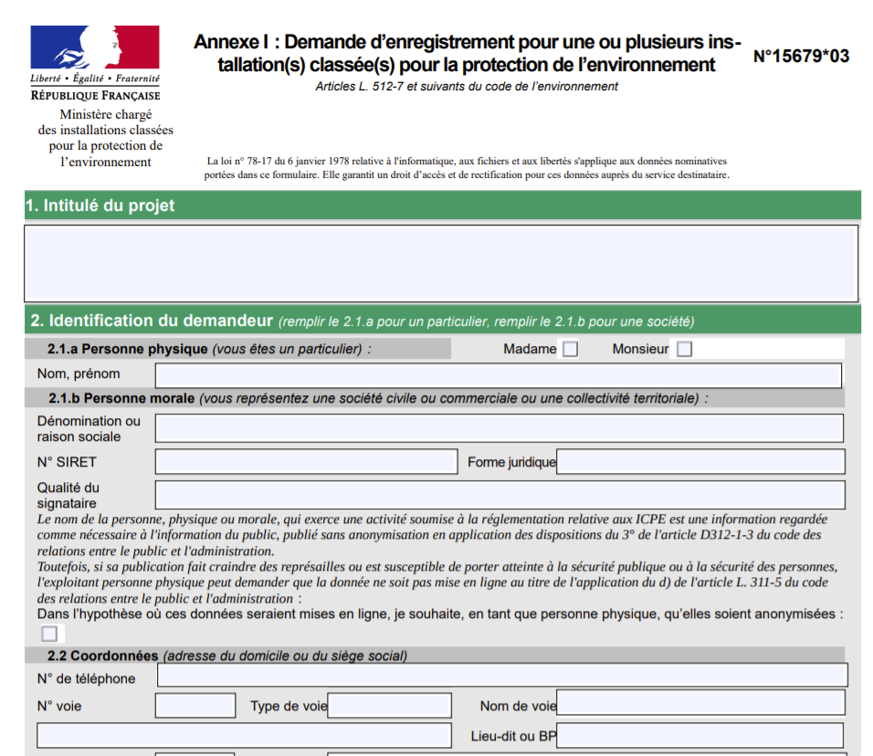
DOSSIER D’ENREGISTREMENT (ISDI)
Le décret 2014-1501 introduisant les ISDI dans la nomenclature ICPE exclut l’application à ce régime de garanties financières (article 4 du décret 2014-1501).

Slide 14
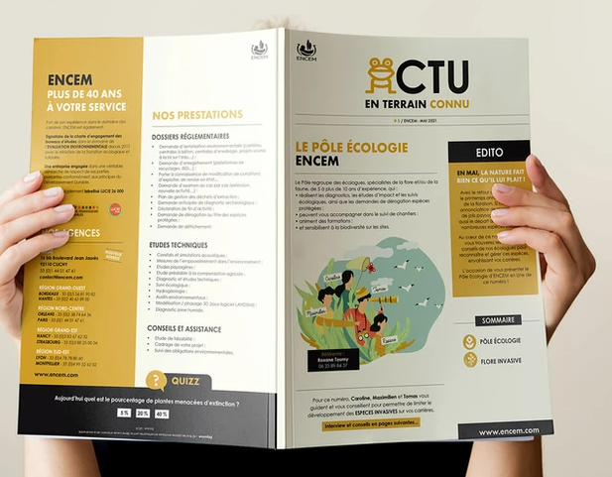
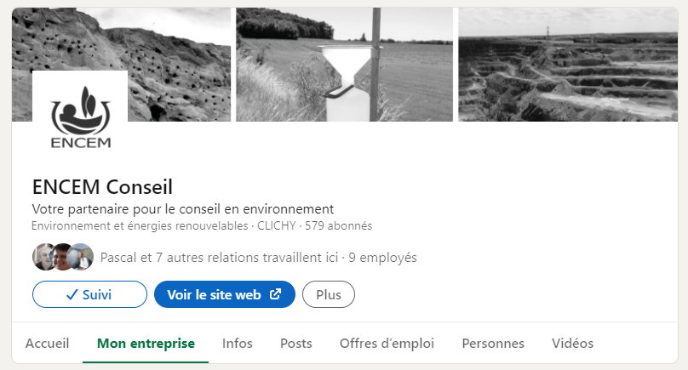
Pour nous suivre :
Actu en Terrain Connu
LinkedIn : ENCEM Conseil
https://www.encem.com/

